Slide 1






Семинар
«Единая профориентационная модель: первые успехи, противоречия, планы на будущее»
г. Пермь - Лысьва, 2024

Slide 2

Ключевые вопросы
12.00 – 13.00 – пленарные доклады
Дремина И.А., старший научный сотрудник ИРО ПК
Черных Алексей Викторович, директор КГАУ «Центр опережающей профессиональной подготовки Пермского края»
Патракова Евгения Геннадьевна, заместитель директора КГАУ «Центр опережающей профессиональной подготовки Пермского края»
Федосеев Никита Львович глава администрации ЛГО
Степанова Л.Е., начальник Управления образованием ЛГО
13.00 – 14.00 – образовательные сессии
- Стратегическая сессия «Реализуем продвинутый уровень профминимума совместно с КГАУ «ЦОПП Пермского края» для муниципальных координаторов, работодателей. Черных А,В., директор, Патракова Е. Г., заместитель директора КГАУ «ЦОПП Пермского края»
- Проектная сессия «Система профессиональных проб и практик в малых городах и селах в условиях реализации основного уровня профминимума и проекта «Школы Минпросвещения».Обобщение лучшего опыта. Дремина И.А., ст н с ИРО ПК, школьные команды

Slide 3
Единая профориентационная модель в школах Прикамья: первые шаги к успеху, противоречия, планы на будущее Лысьвы
Дремина Инга Анатольевна, старший научный сотрудник,
ГАУ ДПО «Институт развития образования Пермского края»,
региональный координатор проекта «Билет в будущее» и внедрения профминимума в общеобразовательных организациях Пермского края

Slide 4
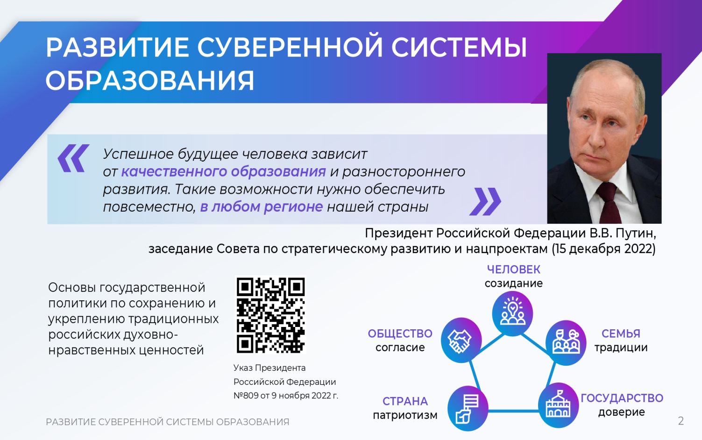
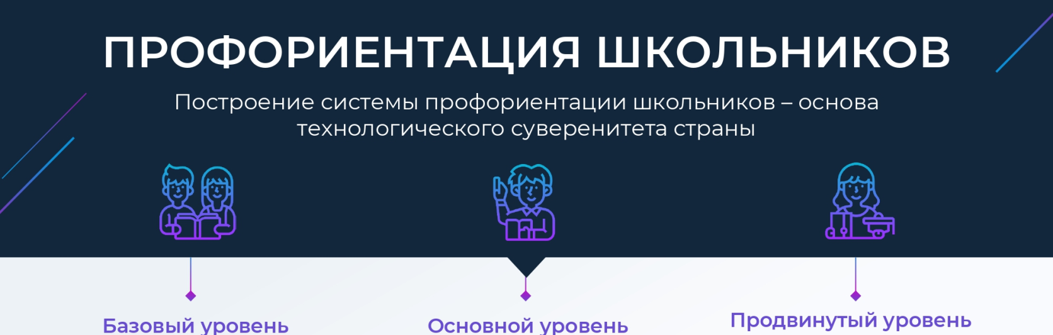
В.В.Путин. Профориентация школьников - ключевое направление суверенного образования Российской Федерации
40 час
60 час
80 час
Занятия «Россия – мои горизонты», взаимодействие с родителями, урочная деятельность – единое наполнение всех уровней профминимума.

Slide 5







Профориентационный минимум –
единый универсальный минимальный набор профориентационных практик и инструментов для проведения мероприятий по профессиональной ориентации обучающихся во всех субъектах РФ, включая отдаленные и труднодоступные территории
В Пермском крае профминимум реализуется с 2023 года в 470 образовательных организациях Пермского края

Slide 6
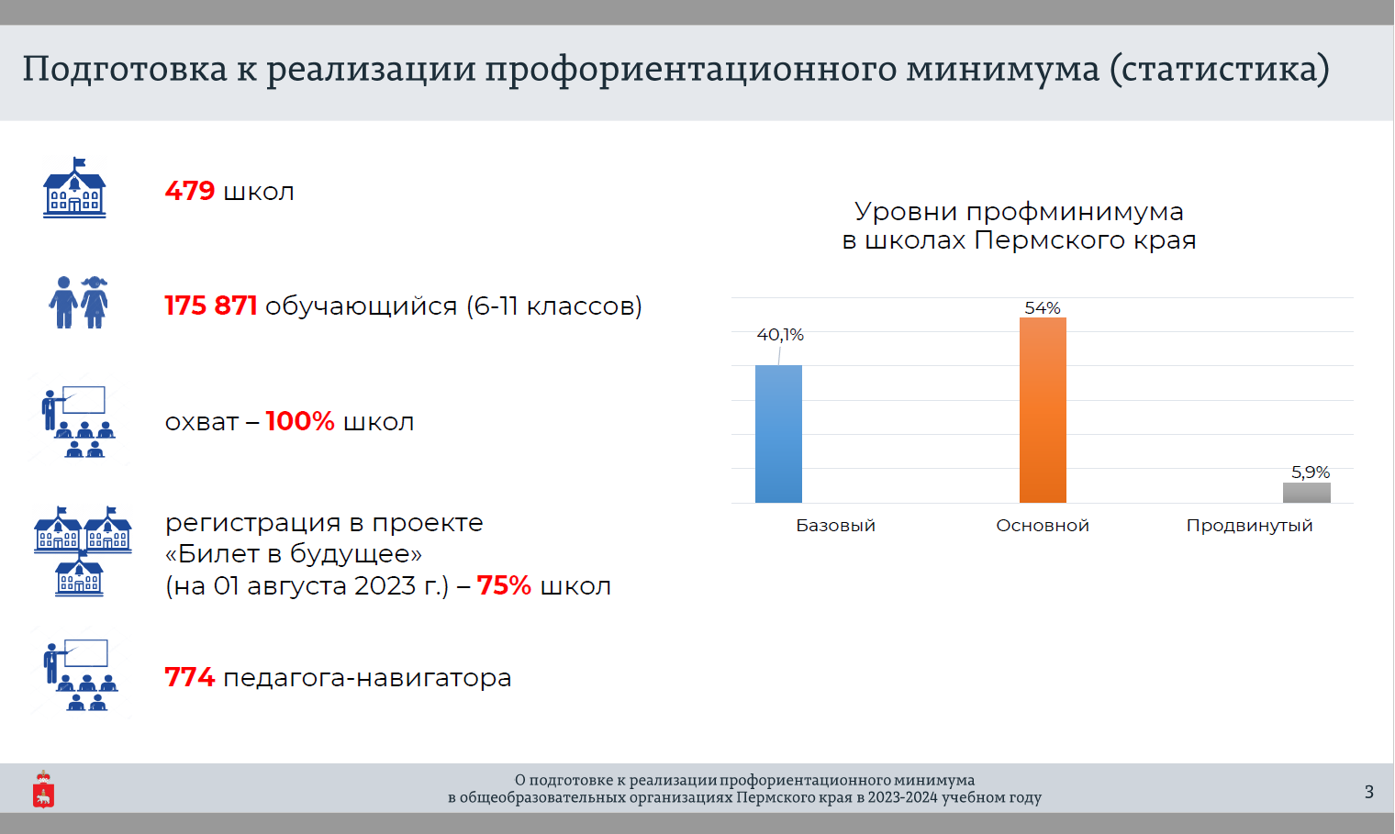
август 2023 года
декабрь 2023 г. 1142 педагогов-навигаторов из 370 школ 78%
июнь 2024 г 1512 педагогов-навигаторовиз 444 школ - 95%

Slide 7
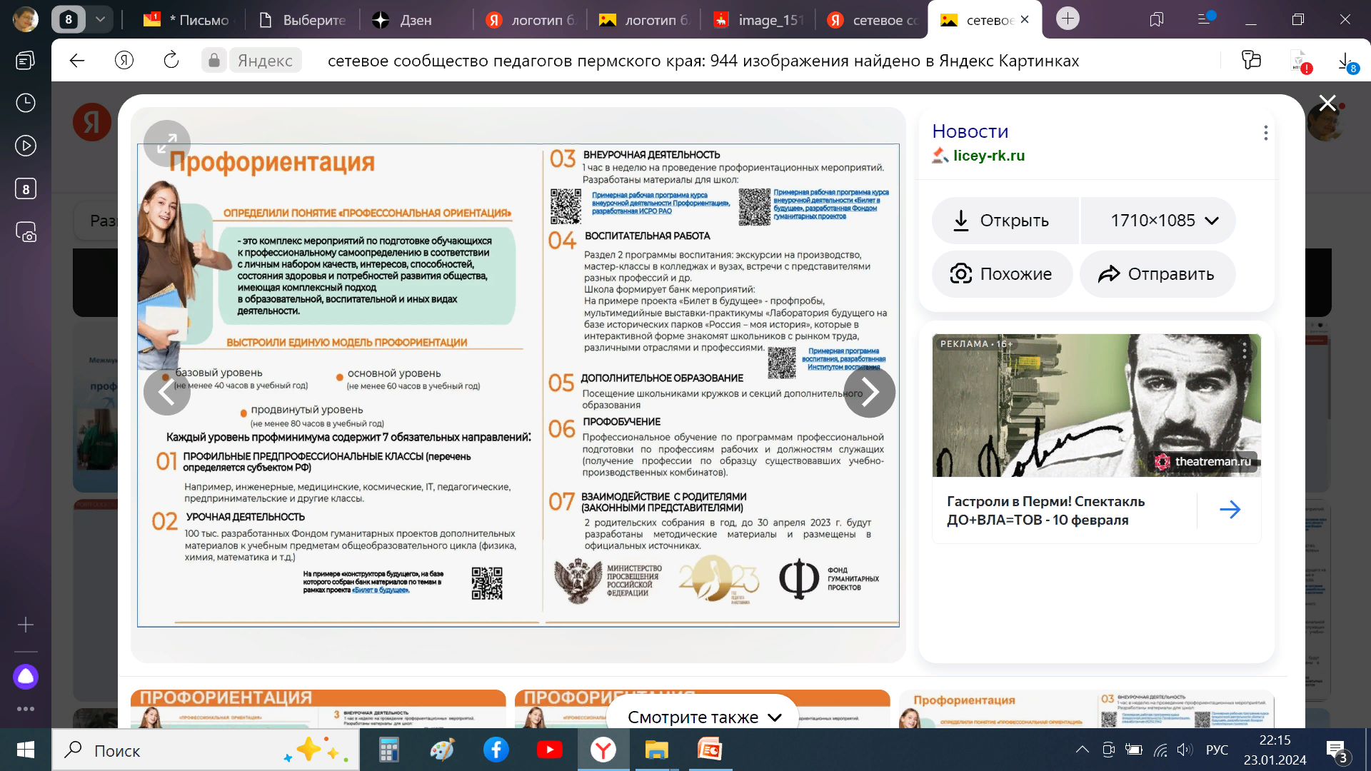

Slide 8
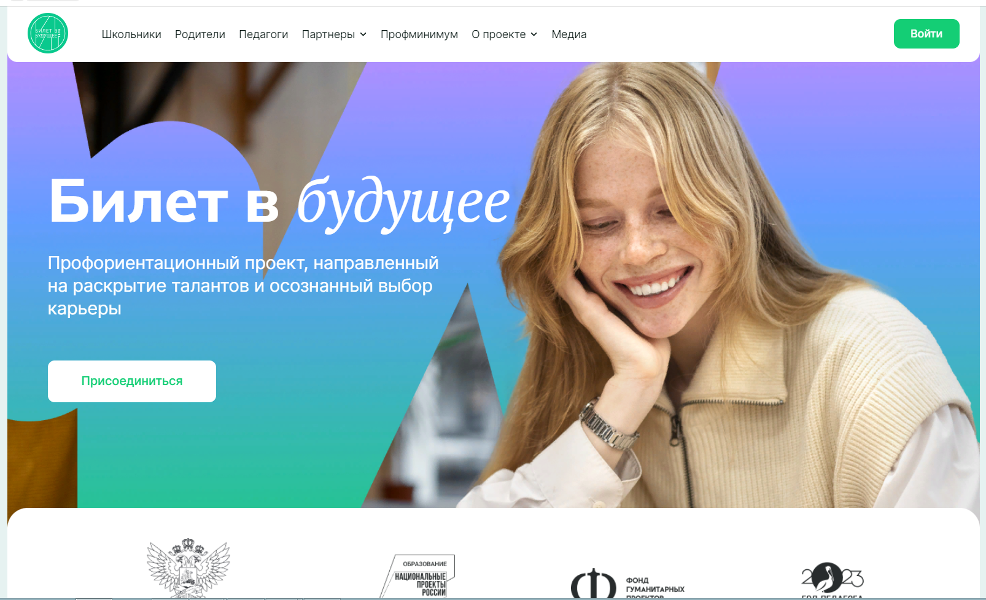

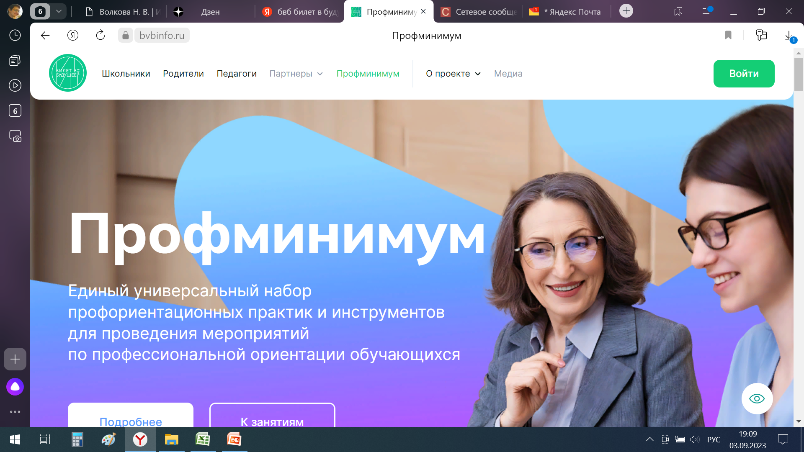
Методическое обеспечение внедрения профминимума

Slide 9
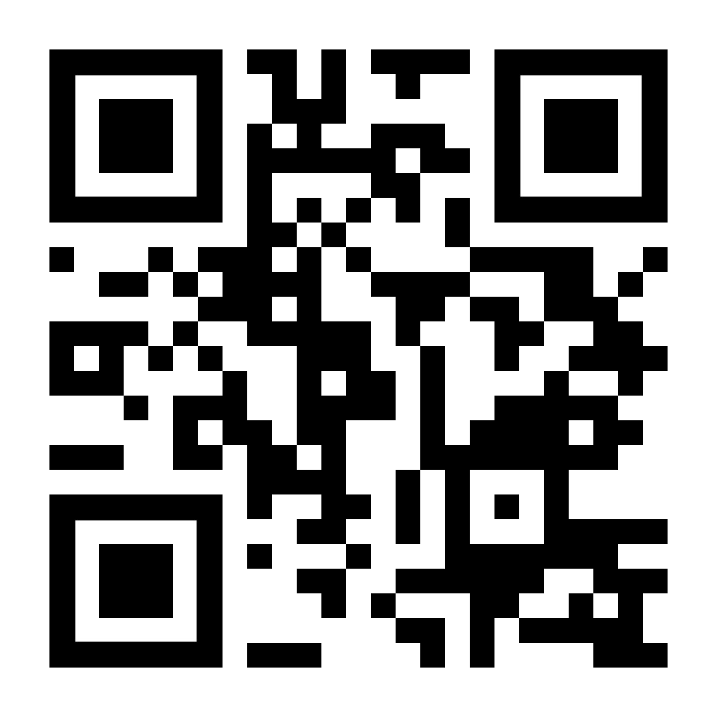
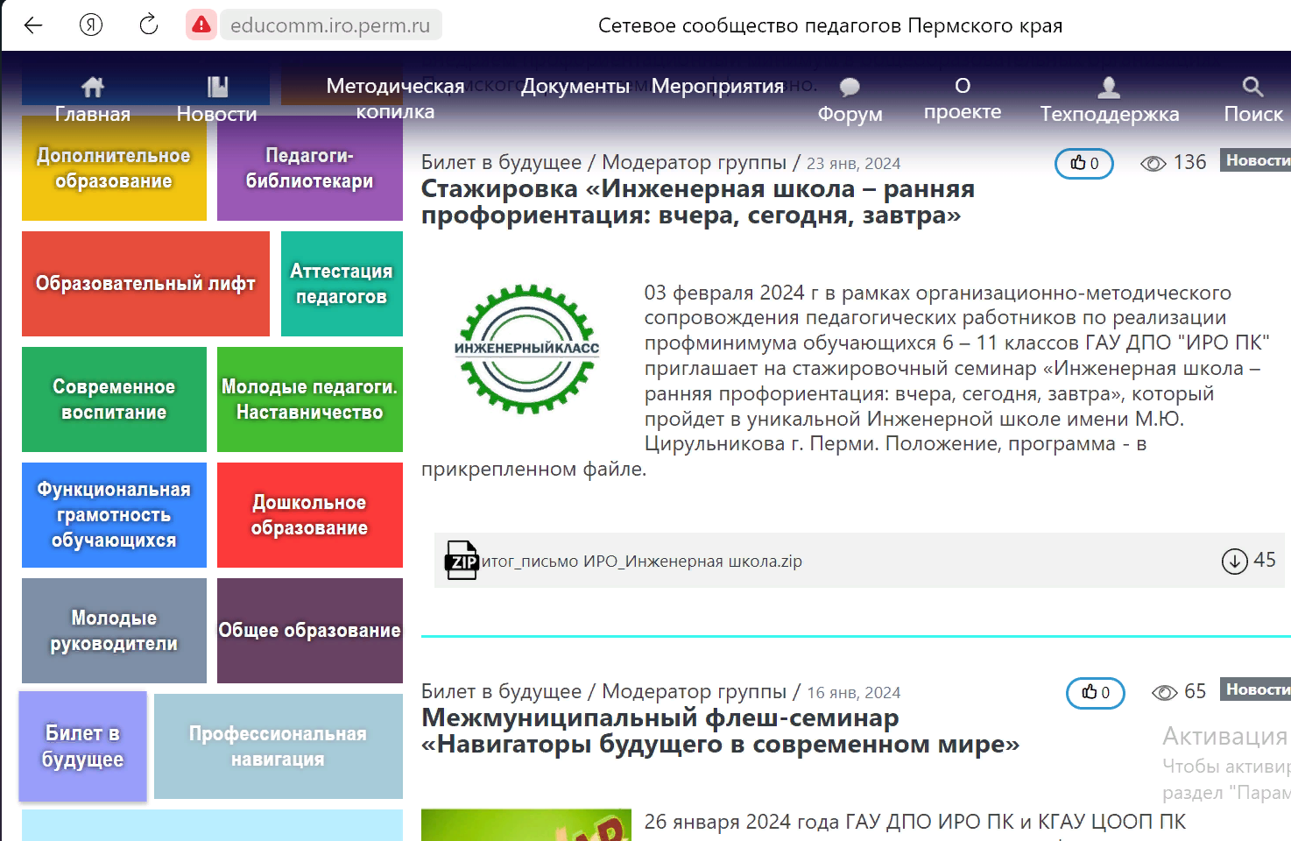
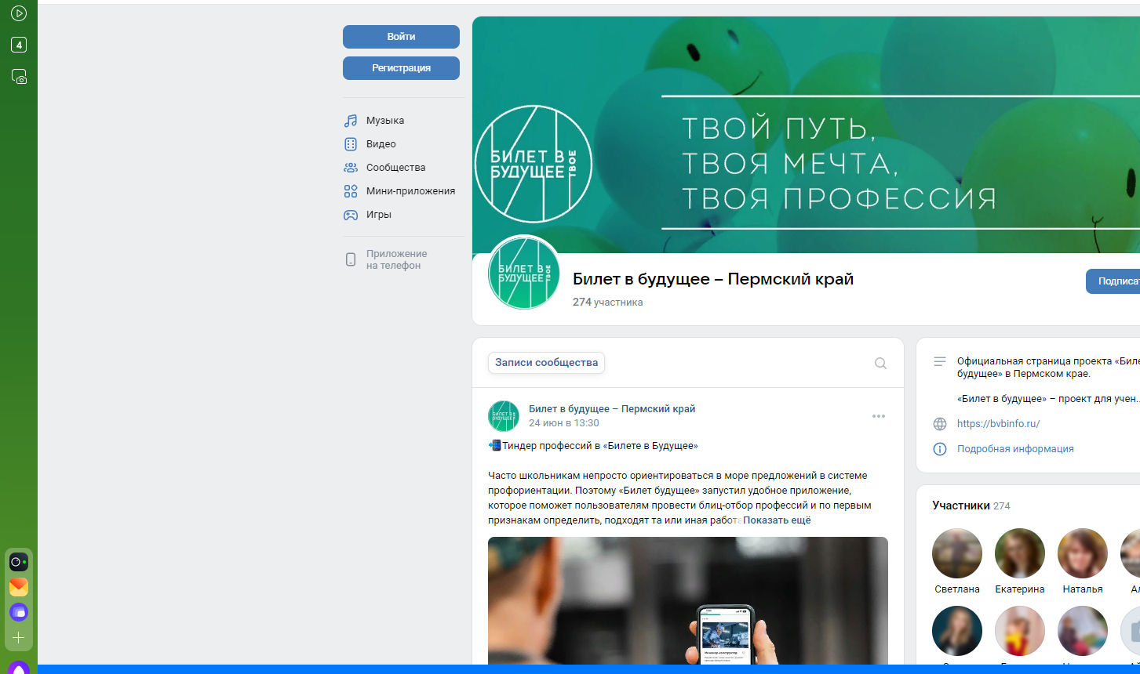
Информационное обеспечение в Пермском крае группа ВК https://vk.com/bvbpermkray портал сетевого сообщества педагогов Пермского края http://educomm.iro.perm.ru/groups/bilet-v-budushchee/all

Slide 10
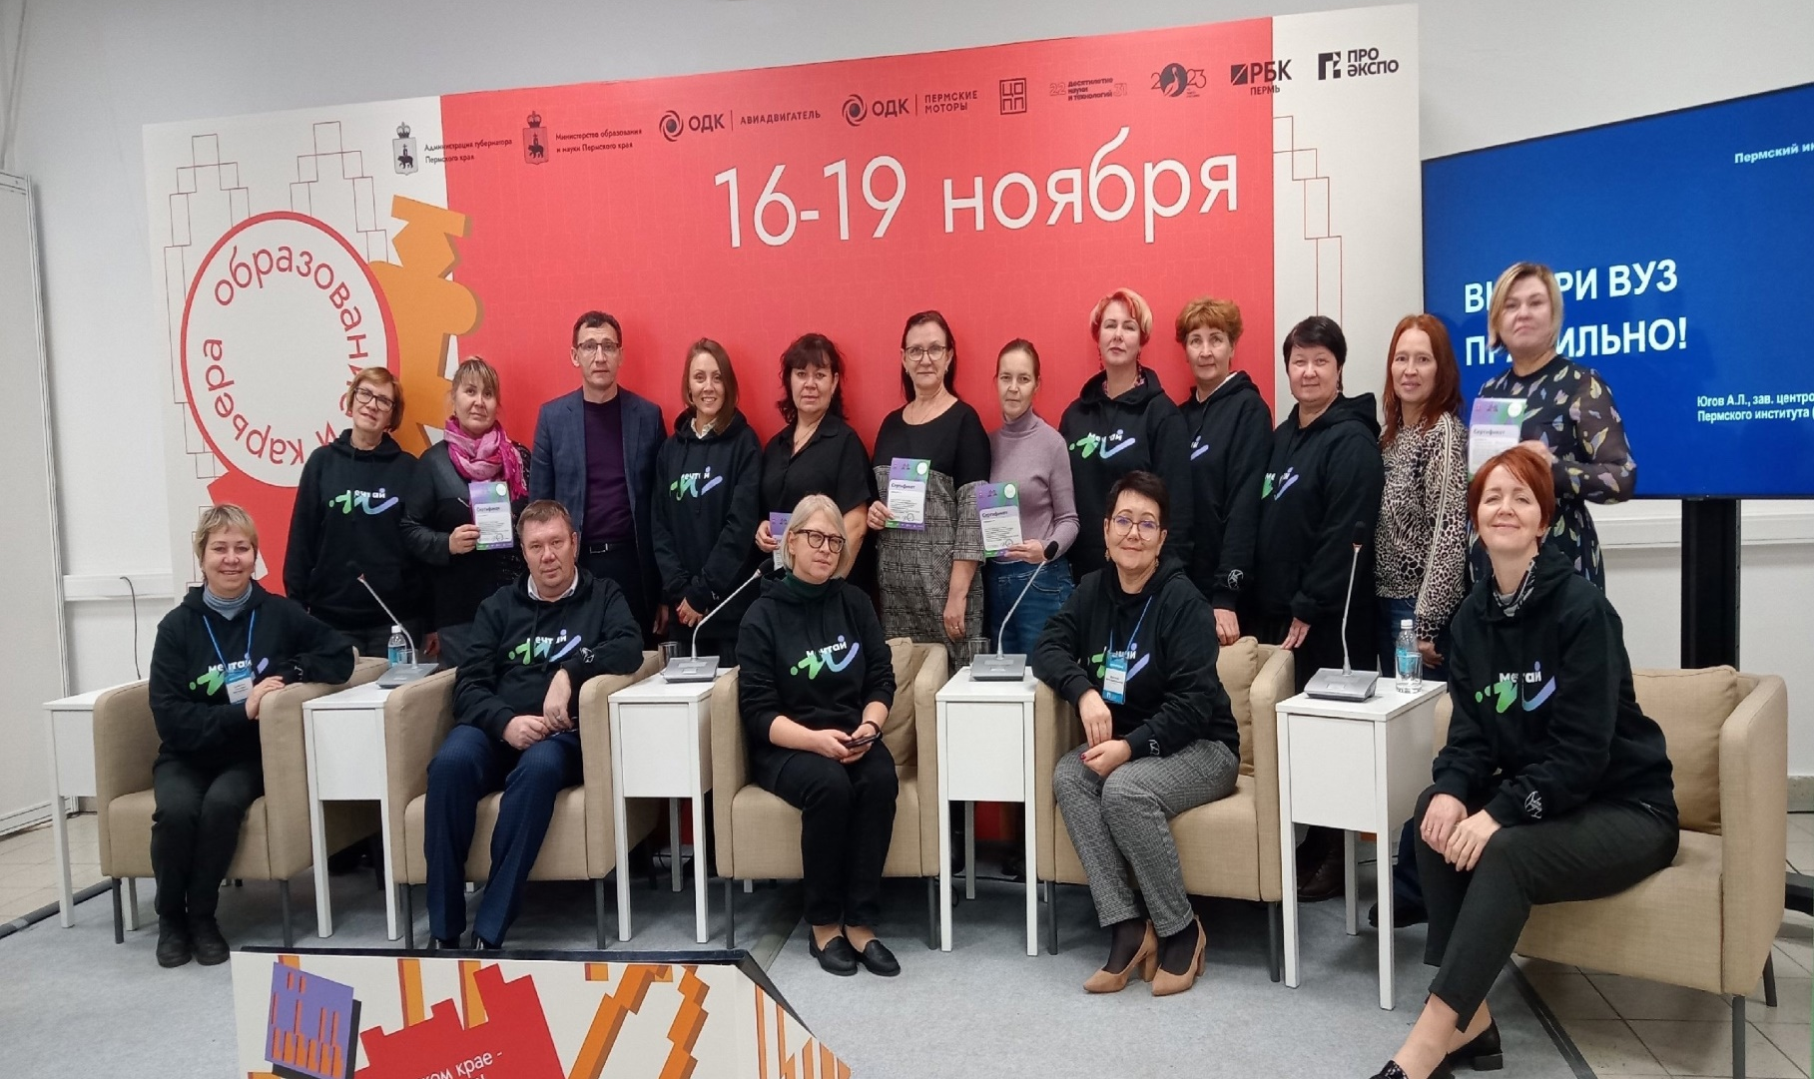
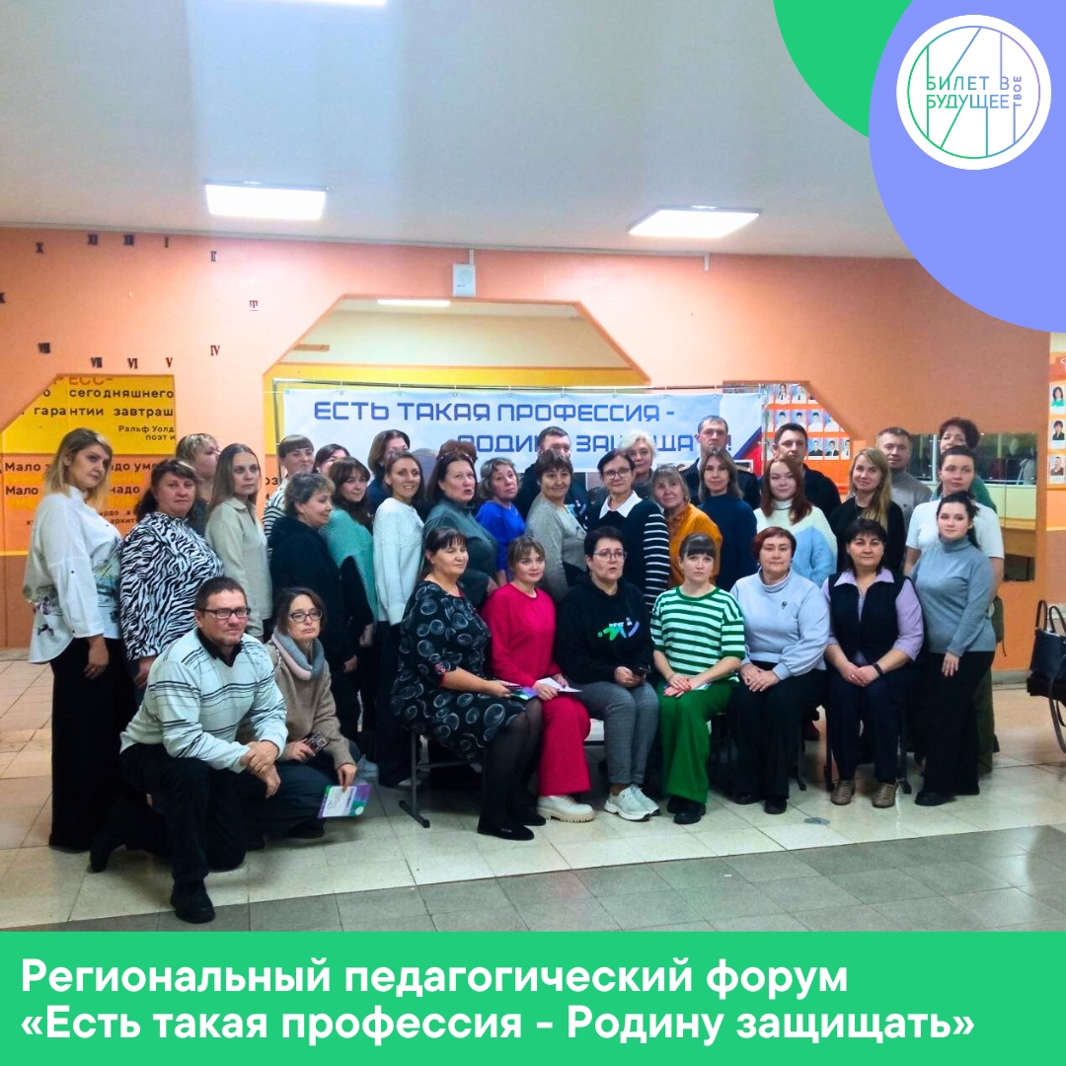
Выставка ОБРАЗОВАНИЕ И КАРЬЕРА, 18.11.2023
Форум «Есть такая профессия – родину защищать» 8.12.2023
Диалог-встреча «Федеральный проект «Билет в будущее»: ресурсы и возможности в построении системы профориентации»
- 30 буклетов «Активные практики профориентации»
- Мастер-классы от кадет-старшеклассников

Slide 11
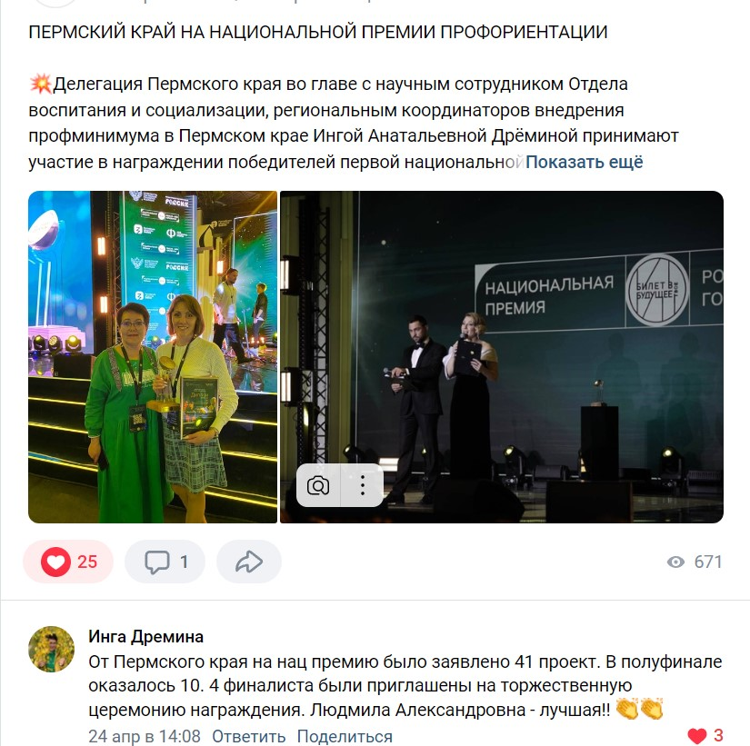
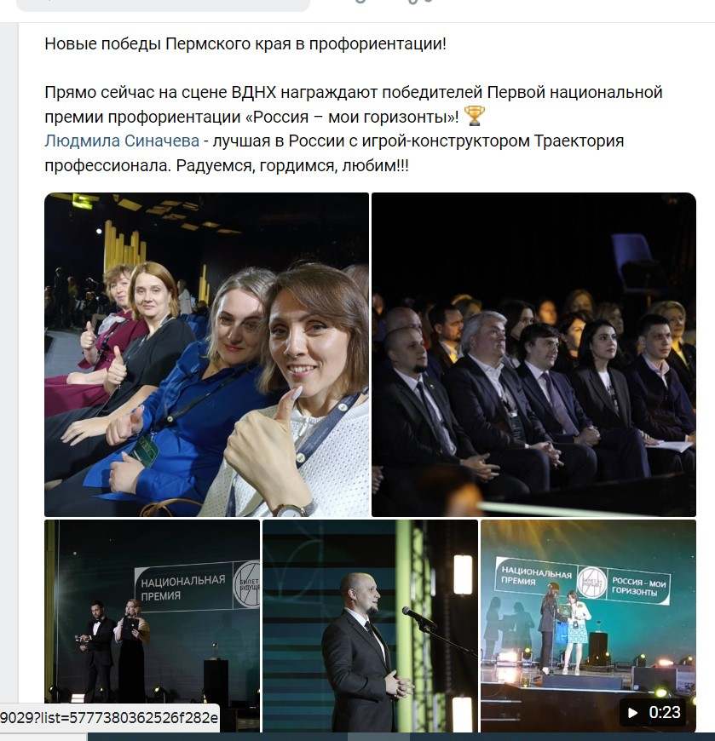

Slide 12
Участие школ Лысьвы в Федеральном проекте «Билет в будущее»
МАОУ СРЕДНЯЯ ОБЩЕОБРАЗОВАТЕЛЬНАЯ ШКОЛА № 3
МАОУ СРЕДНЯЯ ОБЩЕОБРАЗОВАТЕЛЬНАЯ ШКОЛА № 6 (+ 2 филиала)
МБОУ СРЕДНЯЯ ОБЩЕОБРАЗОВАТЕЛЬНАЯ ШКОЛА № 7 (+3 филиала)
МБОУ «Средняя общеобразовательная школа № 16 с углублённым изучением отдельных предметов» (+3 филиала)
МБОУ «Школа для детей с ограниченными возможностями здоровья»
МБОУ «Средняя общеобразовательная школа № 2 с углублённым изучением отдельных предметов»
МАОУ «Лицей «ВЕКТОРиЯ»
Вывод: 100% школ по итогам 2023 года реализуют мероприятия федерального проекта Билет в будущее. Отличный показатель!

Slide 13
Участие педагогов Лысьвы в Федеральном проекте «Билет в будущее»

Slide 14
Участие учеников Лысьвы в Федеральном проекте «Билет в будущее»

Slide 15
Контрольные точки (ученики) Федерального проекта «Билет в будущее» 2023 года, Лысьва

Slide 16
Задачи проекта - 2024
регистрации с апреля 2024 г. новых школ и педагогов-навигаторов в проекте «Билет в будущее»
обучения педагогов-навигаторов на КПК 72 час/36 час. (требование основного уровня профминимума)
Обучение администраторов школ 6 час, нужна регистрация и оформление ЛК
дополнения/обновление списка учеников в закрытом контуре платформы БВБ с оформлений личного кабинета
участие педагогов-навигаторов и учеников, зарегистрированных на платформе БВБ, в мероприятиях проекта, профпробах, мультимедийной выставке исторического парка «Россия - моя история» г. Перми
наполнение практико-ориентированного модуля профминимума активными формами профориентации вместе с партнерами проекта (актуально – экскурсии на промпредприятия и музеи промпредприятий

Slide 17
ПРОЕКТНЫЙ МОДУЛЬ
Уровни реализации и примерный план (час)
Уровень проф. минимума | Внеурочная деятельность | Урочная деятельность | Практико-ориентированный модуль | Дополнительное образование | Проф. обучение | Взаимодействие с родителями
Базовый уровень 40 час | 34 | 4 |  |  |  | 2
Основной уровень 60 час | 34 | 9 | 12 | 3 |  | 2
Продвинутый уровень 80 час | 34 | 11 | 18 | 3 | 10 | 4

Slide 18
Проектные замыслы муниципальных практик профориентации: новые смыслы - смелые решения
-Для кого? Кто примет участие? Например, 6-7, 9,10-11 классы
-Кто будет организатором?
- Какие социальные партнеры вам помогут?
-Формат совместной работы. Например: проект, форум, фестиваль, игра, профильный лагерь, творческая/ремесленная мастерская, мастерград, музейные/социальные /вожатские практики..
-Яркое название (притягивает как магнит)
-Для чего? Что хотим получить в результате? Например: познакомиться, узнать, исследовать, обобщить, попробовать, изготовить,
представить, встретиться
-Как поймем, что практика прошла успешно? Например: сколько участников? партнеров ? мастер-классов ?
- Почему вы получаете много положительных отзывов по итогам? (ваша уникальность)

Slide 19
Проектные замыслы муниципальных территорий: новые смыслы - смелые решения
Промтур и промышленные экскурсии "От металла до фанеры" в Нытве
Профмарафон профессий «Я знаю округ будет» в Очере
Родительская и ремесленная мастерская "Хочу и учу" в Верещагино
Профориентационная игра «Мы в профессии!» в Оханске
Свой Атлас профессий появится в Карагае
Фестивали профессии «Океан возможностей» в Сиве, Частых, Большой Соснове
Семейный форум в Ильинском «Профориентация: сила в единстве»
Профильная смена для старшеклассников вместе с молодыми педагогами в Чайковском «Профдайвинг»
Город мастеров «От зерна до каравая» п.Октябрьский
Профильный лагерь «Лысьва промышленная» Лысьва
Проагротур «Творец мечты» г. Кунгур
Орда мастеровая «Селенитовый сказ» п. Орда
Профориентационная игра «Твой выбор», Березовка, Кишерть
Стажировка учеников и учителей Пермь – Чайковский
-

Slide 20
Обсуждение профориентационных практик общеобразовательных школ Лысьвы
Обсуждение прошло в форме круглого стола. Педагогическое сообщество педагогов-навигаторов Лысьвы отличается открытостью, гибкостью мышления, умением из проблемного поля выделить задачи развития.
Среди уникальных муниципальных практик выделили:
Муниципальный семейный форум по профориентации (аналог родительских собраний)
Межмуниципальный ученический форум с представлением учебных проектов по профориентации
Активные формы реализации практикоориетированного модуля профминимума: экскурсии на предприятия города, профпробы от работодателя, встречи с интересными людьми, профильные летние лагеря.
Среди сетевых практик выделили: Славяновские игры от физического факультета ПГГПУ, проект «Взлетная полоса» (грант НКО)

Slide 21
Выводы: продвинутый уровень в реализации профминимума будет обеспечен, если
Организовано профессиональное обучение. Обучающиеся с 14 лет имеют возможность получить первую профессию с выдачей подтверждающего документа (справки - КГАУ «Центр опережающей профессиональной подготовки Пермского края» - https://copp59.ru/
Практико-ориентированный модуль профминимума обеспечен активными формами профориентации не менее 18 часов за учебный год (на примере Инженерной школы – это выбор профильных курсов внеурочной деятельности или дополнительного образования из 120 профпроб для инженерных 8 классов, для 9 классов – профпробы на площадке 4 СПО, 10-11 классы - профпробы на площадке НПО «Искра», ПНИПУ), ПРОФОРИЕНТАЦИОННЫЕ ПРОГРАММЫ КАНИКУЛЯРНОГО ОТДЫХА
Статус уникальной школы, наличие профильных/предпрофильных классов (инженерные, медицинские, космические, информационнотехнологические (IT), педагогические, предпринимательские и другие классы) подтверждается приказами Министерства образования и науки и/или Управления образования муниципальных органов исполнительной власти.

Slide 22
Выполнение показателей магистрального направления «ПРОФОРИЕНТАЦИЯ» проекта ШКОЛЫ МИНПРОСВЕЩЕНИЯ
календарный план профориентационной деятельности в школе!!!!
ответственный за реализацию профориентационной деятельности
Соглашения с региональными предприятиями/организациями, оказывающими содействие в реализации профориентационных мероприятий
профильные предпрофессиональные классы
использование дополнительных материалов по профориентации, в том числе мультимедийных, в учебных предметах
экскурсии на предприятиях и музеи работодателей, СПО, ВО
моделирующие профессиональные пробы (онлайн) и тестирования
профессиональные пробы на региональных площадках
занятия по программам дополнительного образования
профессиональное обучение по программам профессиональной подготовки
родительские собрания на тему профессиональной ориентации
мероприятия проекта «Билет в будущее»
ВЫВОД: выполнение показателей направления «ПРОФОРИНЕТАЦИЯ» на 100% напрямую зависит от реализации основного и продвинутого уровня с учетом использования мультимедийных материалов по профориентации платформы БИЛЕТ В БУДУЩЕЕ (внешний и внутренний контур)

